Slide 1






CHÀO MỪNG CÁC EM
ĐẾN VỚI TIẾT
ÔN TẬP CUỐI CHƯƠNG 6

Slide 2
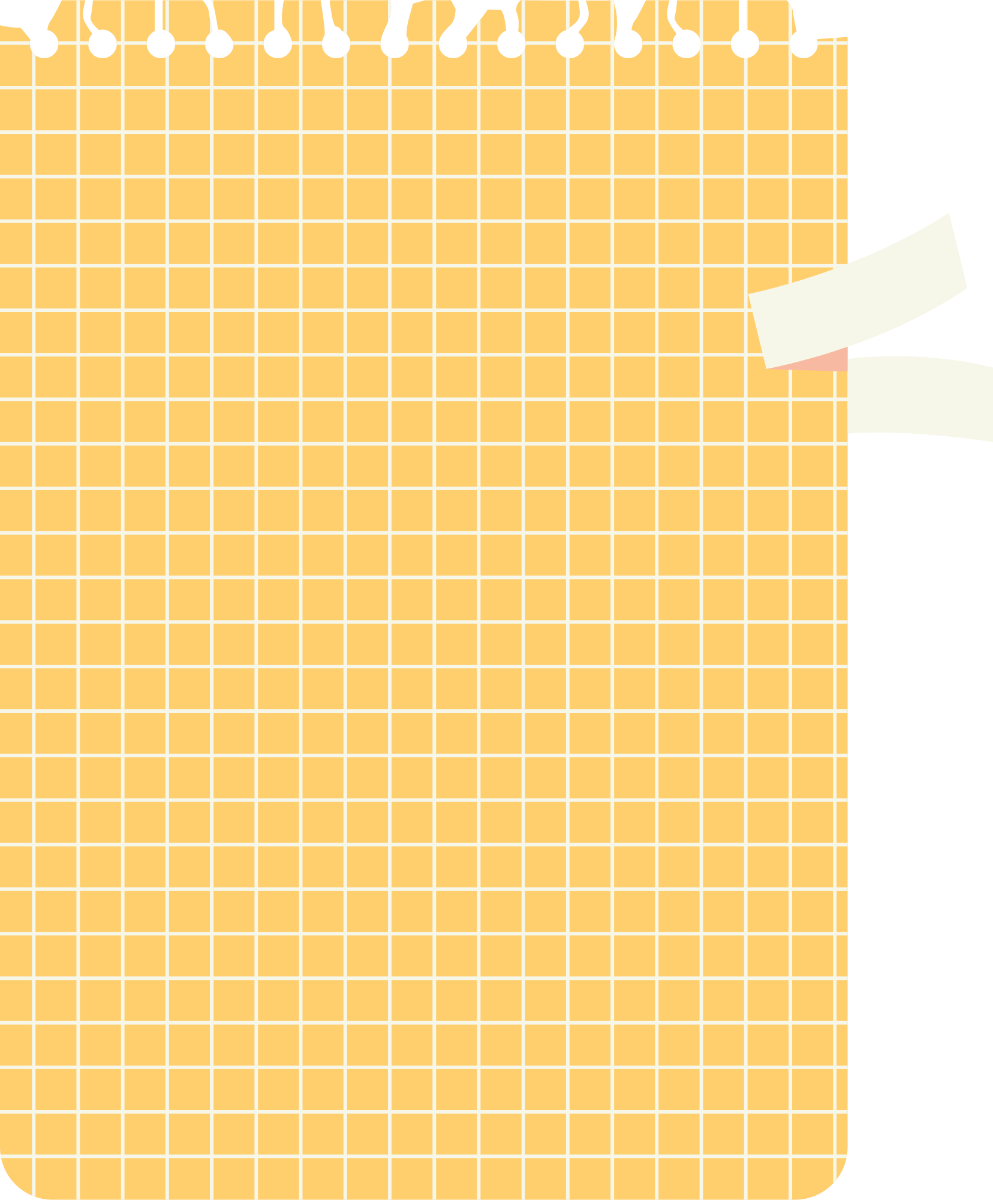


MỞ ĐẦU
HỆ THỐNG KIẾN THỨC ĐÃ HỌC TRONG CHƯƠNG 6
Giáo viên yêu cầu các nhóm lên bảng trình bày sản phẩm đã giao về nhà: Tóm tắt kiến thức đã học dưới dạng sơ đồ được trình bày trên giấy A0.

Slide 3
SƠ ĐỒ TƯ DUY
Quý thầy cô thông cảm, máy tính của em nó chạy không nổi phần mềm vẽ sơ đồ tư duy nên em xin thiếu hình ảnh này. Trân trọng cảm ơn!

Slide 4





LUYỆN TẬP
VÀ
VẬN DỤNG
ĐA THỨC NHIỀU BIẾN

Slide 5
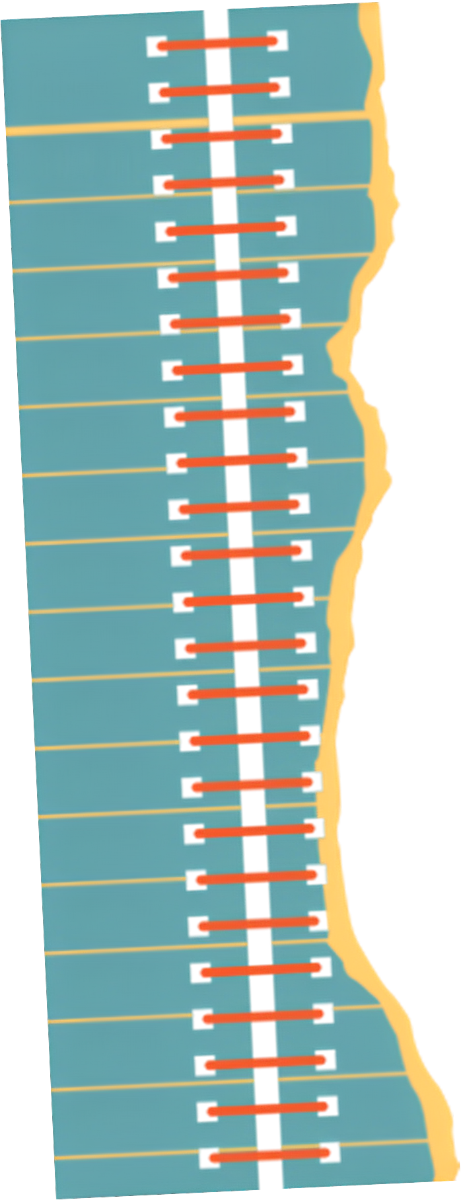

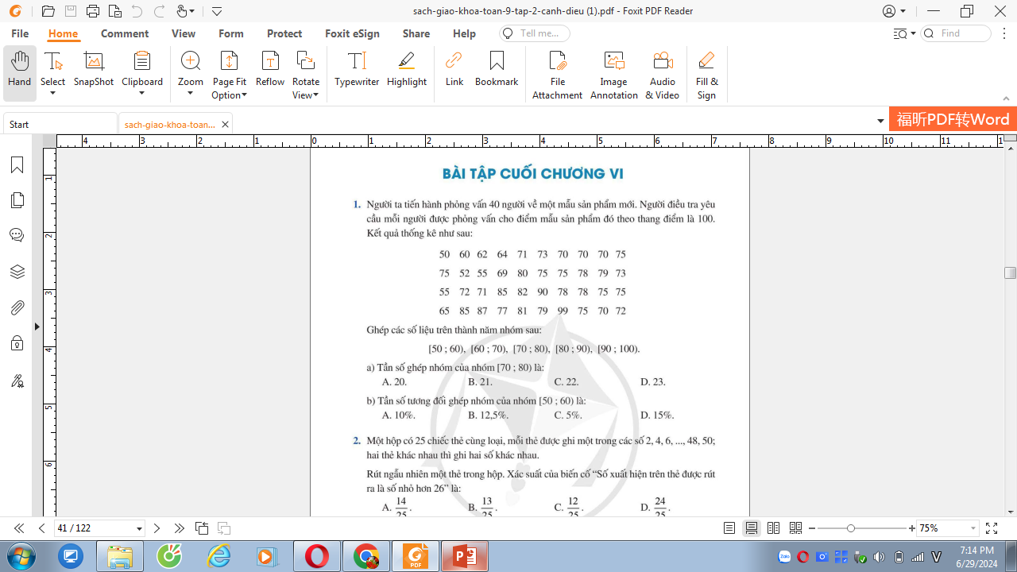


1. HĐ1
Thảo luận nhóm đôi, hoàn thành Câu 1.

Slide 6


Phương pháp giải:
Giải
a) Tần số ghép nhóm của [70; 80) là 23, chọn đáp án D.
b) Tần số ghép nhóm của [50; 60) là 4.
Tần số tương đối ghép nhóm của [50; 60) là
Chọn đáp án A
a) Đếm số lần xuất hiện của các giá trị lớn hơn hoặc bằng 70 và nhỏ hơn 80.
b) Đếm số lần xuất hiện của các giá trị lớn hơn hoặc bằng 50 và nhỏ hơn 60.
Tính tỉ số phần trăm giữa Tần số ghép nhóm của [50; 60) và 40
$$\frac{4}{40}.100\%=10\%$$

Slide 7

1. HĐ1
Thảo luận nhóm đôi, hoàn thành Câu 1.

Slide 8
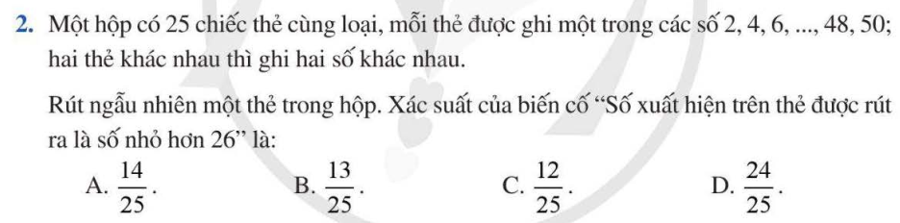

2. HĐ 2: Câu 2
B1: Tính tần số của biến cố.
B2:Tính tỉ số phần trăm của tần số của biến cố và 25.
Các em hoạt động cá nhân
Tần số của biến cố: “Số xuất hiện trên thẻ được rút ra là số nhỏ hơn 26” là 12.
Xác suất của biến cố là:
Chọn đáp án C.
Để tính xác suất của biến cố, ta thực hiện các bước nào?

Slide 9
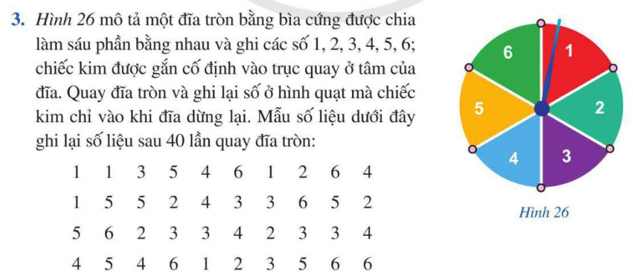


3. HĐ 3: Câu 3

Slide 10
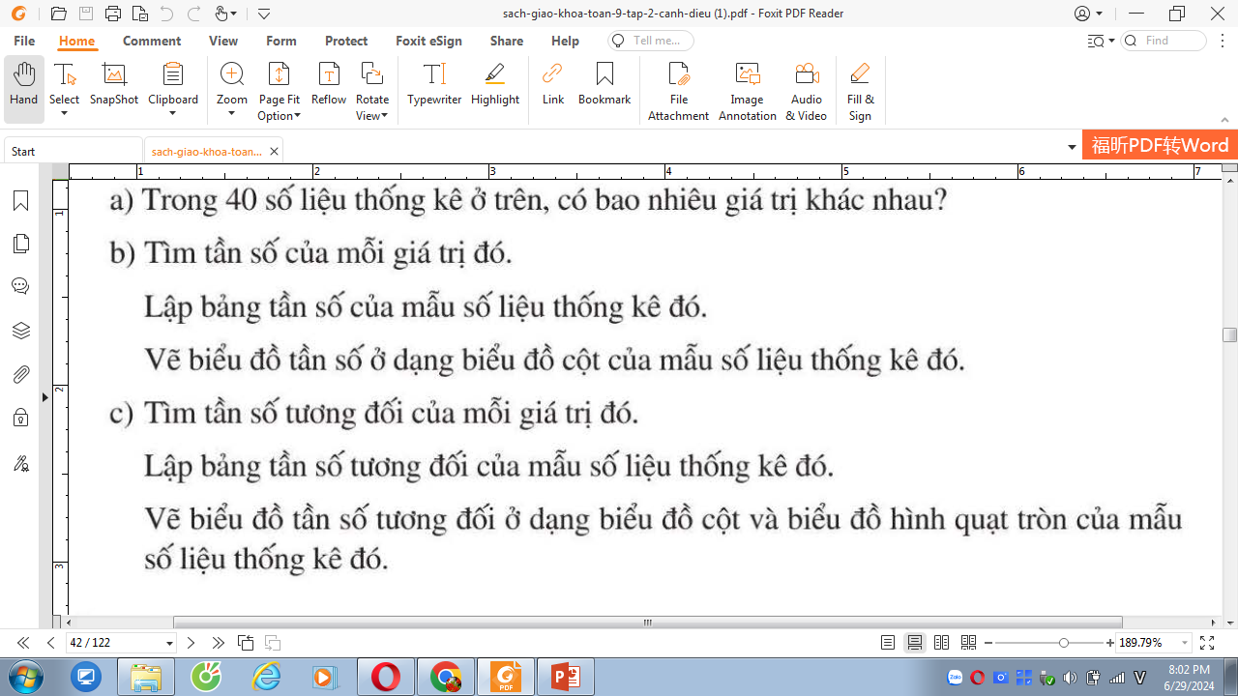


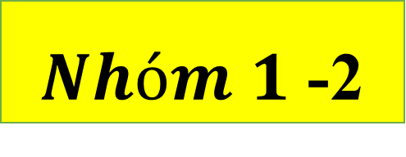
THẢO LUẬN NHÓM
$Nhóm 1$ -2
$$Nhóm 3−4$$

Slide 11

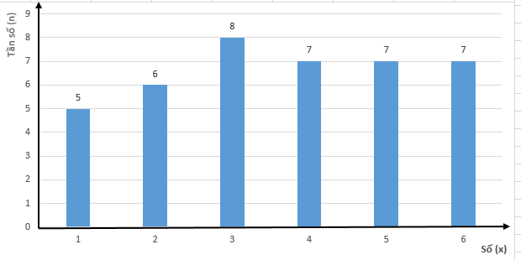
a) Có 6 giá trị khác nhau là: 1, 2, 3, 4, 5, 6.
b) Bảng tần số:
Số (x) | 1 | 2 | 3 | 4 | 5 | 6 | Tổng
Tần số (n) | 5 | 6 | 8 | 7 | 7 | 7 | 40
* Biểu đồ cột:

Slide 12
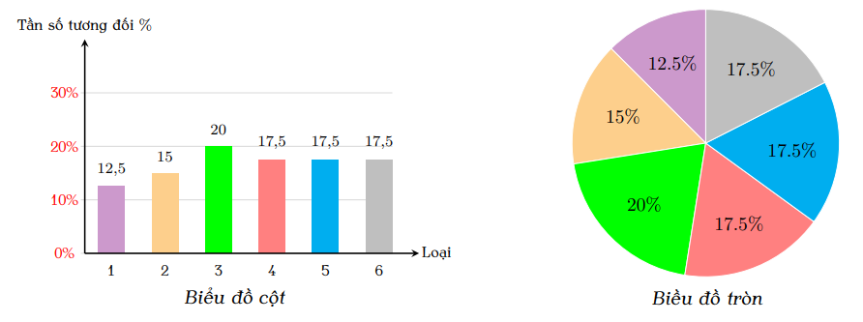
c) Bảng tần số tương đối
Số (x) | 1 | 2 | 3 | 4 | 5 | 6 | Tổng
Tần số tương đối (%) | 12.5 | 15 | 20 | 17.5 | 17.5 | 17.5 | 100

Slide 13
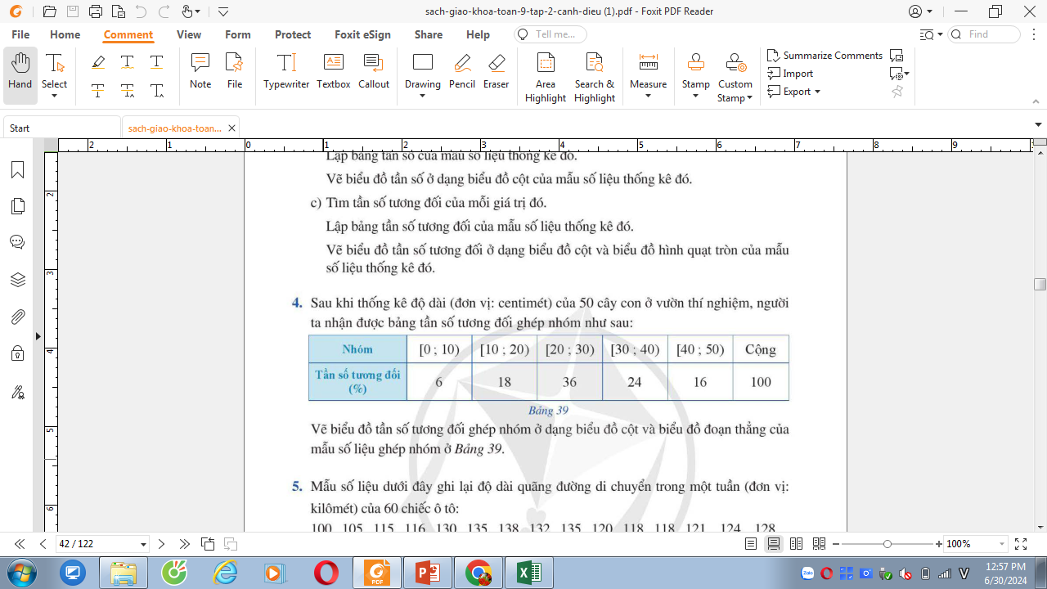
4. HĐ 4: Câu 4
Tổ chức trò chơi: Ai Vẽ nhanh hơn?
Luật chơi: Gọi đại diện của 4 nhóm lên thực hiện. Bạn nào vẽ nhanh và chính xác sẽ được nhận quà bất ngờ.

Slide 14
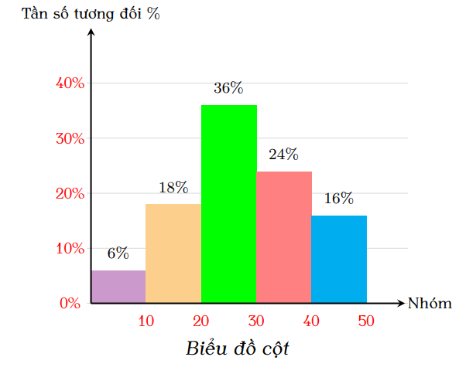
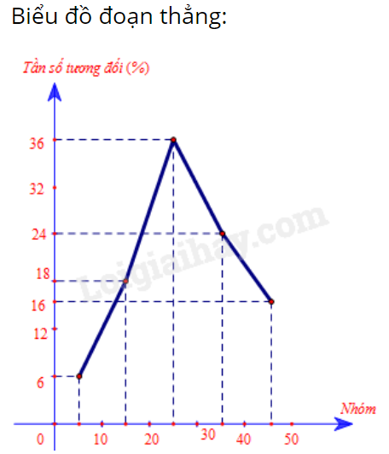

Slide 15
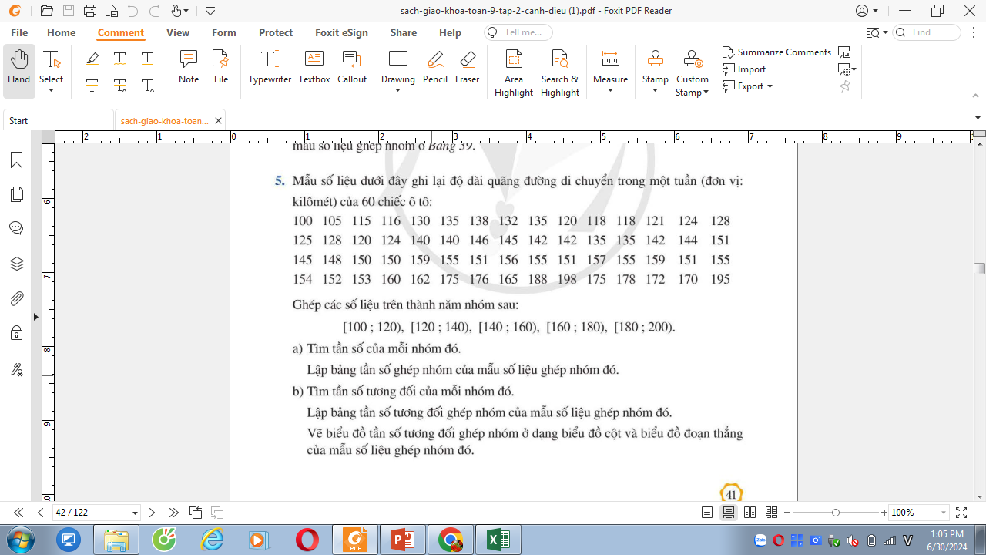
5. Câu 5

Slide 16
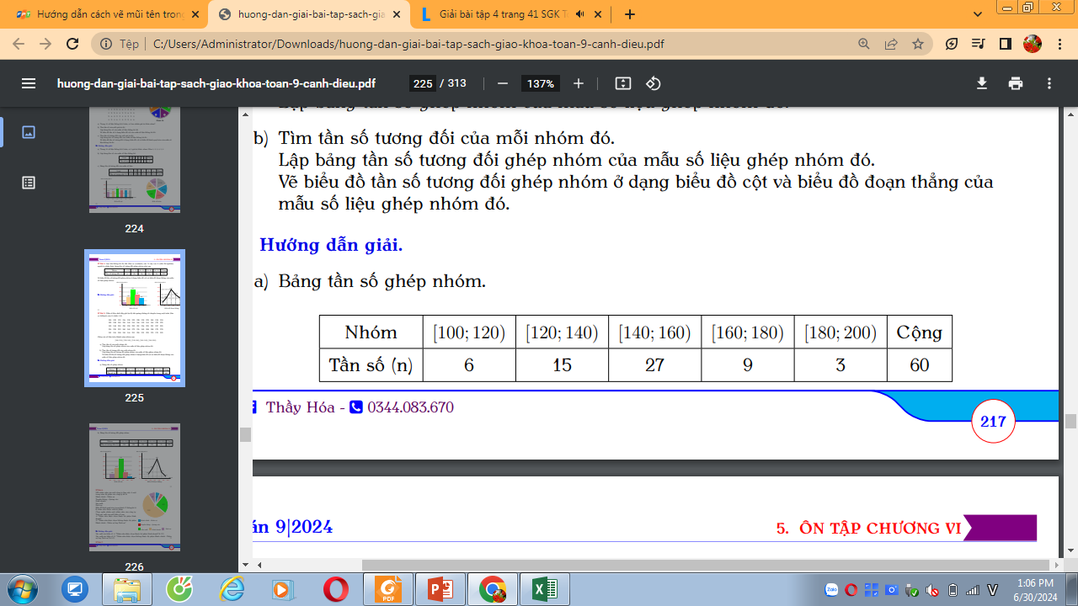
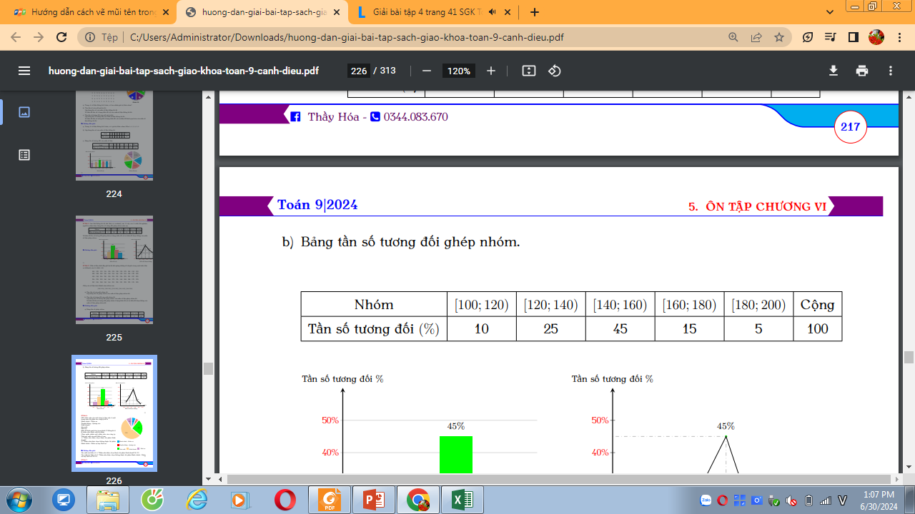
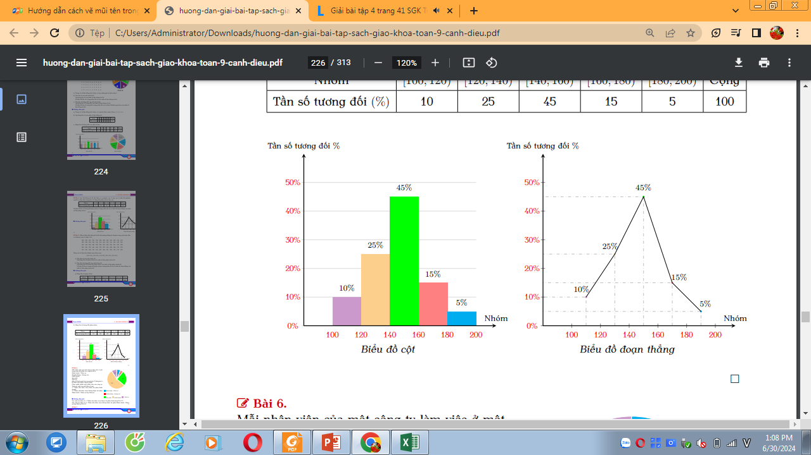

Slide 17
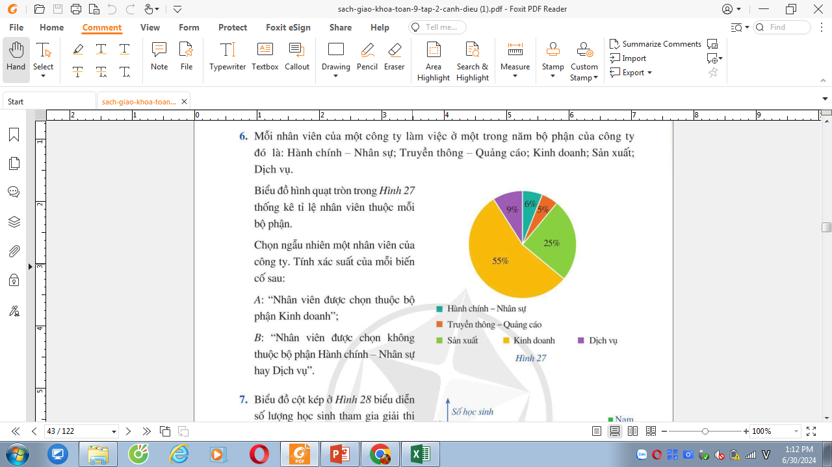
6. Câu 6

Slide 18
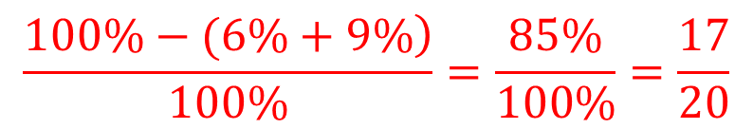

Phương pháp giải:
Xác suất của mỗi biến cố = tỉ lệ nhân viên thuộc mỗi bộ phận : 100%
Tỉ lệ nhân viên thuộc bộ phận Kinh doanh là 55%, bộ phận Hành chính – Nhân sự là 6% và bộ phận Dịch vụ là 9%.
* Xác suất của biến cố A: “Nhân viên được chọn thuộc bộ phận Kinh doanh” là:
P(A)=
* Xác suất của biến cố B: “Nhân viên được chọn không thuộc bộ phận Hành chính – Nhân sự hay Dịch vụ” là:
P(B)=
$$\frac{55\%}{100\%}=\frac{11}{20}$$
$$\frac{\left.100\%−(6\%+9\%\right)}{100\%}=\frac{85\%}{100\%}=\frac{17}{20}$$

Slide 19
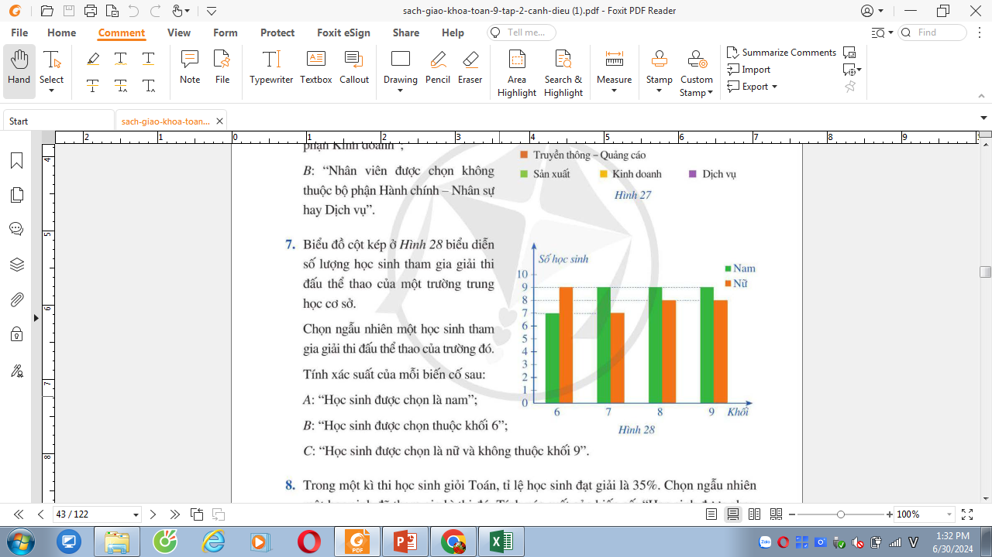
7. Câu 7

Slide 20
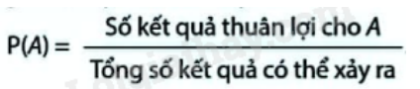
CÁC BƯỚC GIẢI:
Bước 1: Lập bảng thống kê
Bước 2: Tính xác suất của mỗi biến cố
BẢNG THỐNG KÊ:
Khối Giới tính | 6 | 7 | 8 | 9 | Tổng
Nam | 7 | 9 | 9 | 9 | 66
Nữ | 9 | 6 | 8 | 8

Slide 21



a) Có 7 + 9 + 9 + 9 = 34 học sinh nam.
nên Xác suất của biến cố A: “Học sinh được chọn là nam” là: P(A)=
$$\frac{34}{66}=\frac{17}{33}$$
Có 7 + 9 = 16 học sinh khối 6.
Xác suất của biến cố B: “Học sinh được chọn là học sinh khối 6”
là P(B) =
$$\frac{16}{66}=\frac{8}{33}$$
Có 9 + 7 + 8 = 24 học sinh nữ không thuộc khối 9.
Xác suất của biến cố C: “Học sinh được chọn là nữ và không thuộc khối 9”
P(C) =
$$\frac{24}{66}=\frac{4}{11}$$

Slide 22
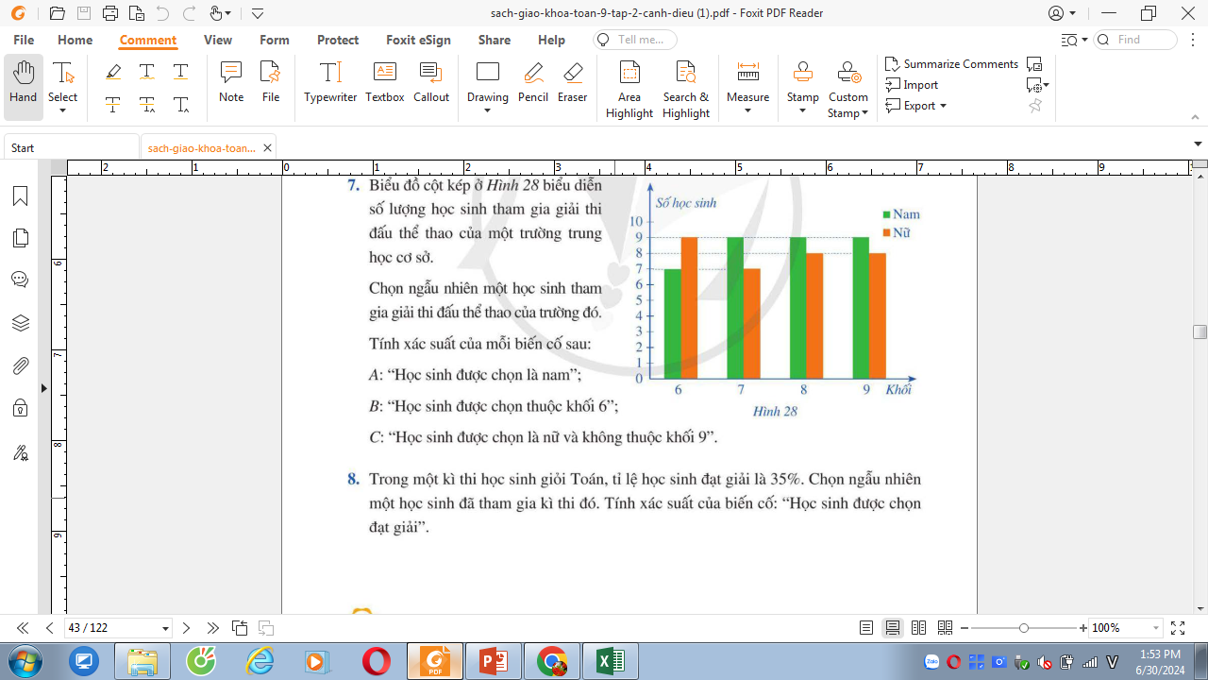

8. Câu 8
Xác suất của biến cố: “Học sinh được chọn đạt giải” là:
$$\frac{35\%}{100\%}=\frac{7}{20}$$

Slide 23
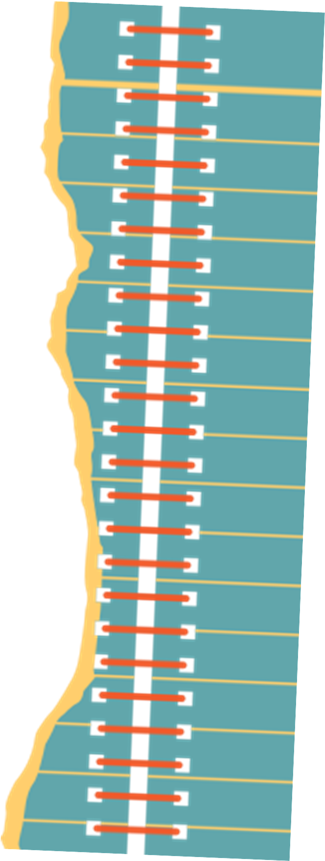



HƯỚNG DẪN VỀ NHÀ
Chuẩn bị bài mới: “Hoạt động thực hành và trải nghiệm".
Ghi nhớ kiến thức trong bài.
Hoàn thành bài tập trong SBT

Slide 24

CẢM ƠN CÁC EM
ĐÃ THEO DÕI BÀI GIẢNG!

